Slide 1
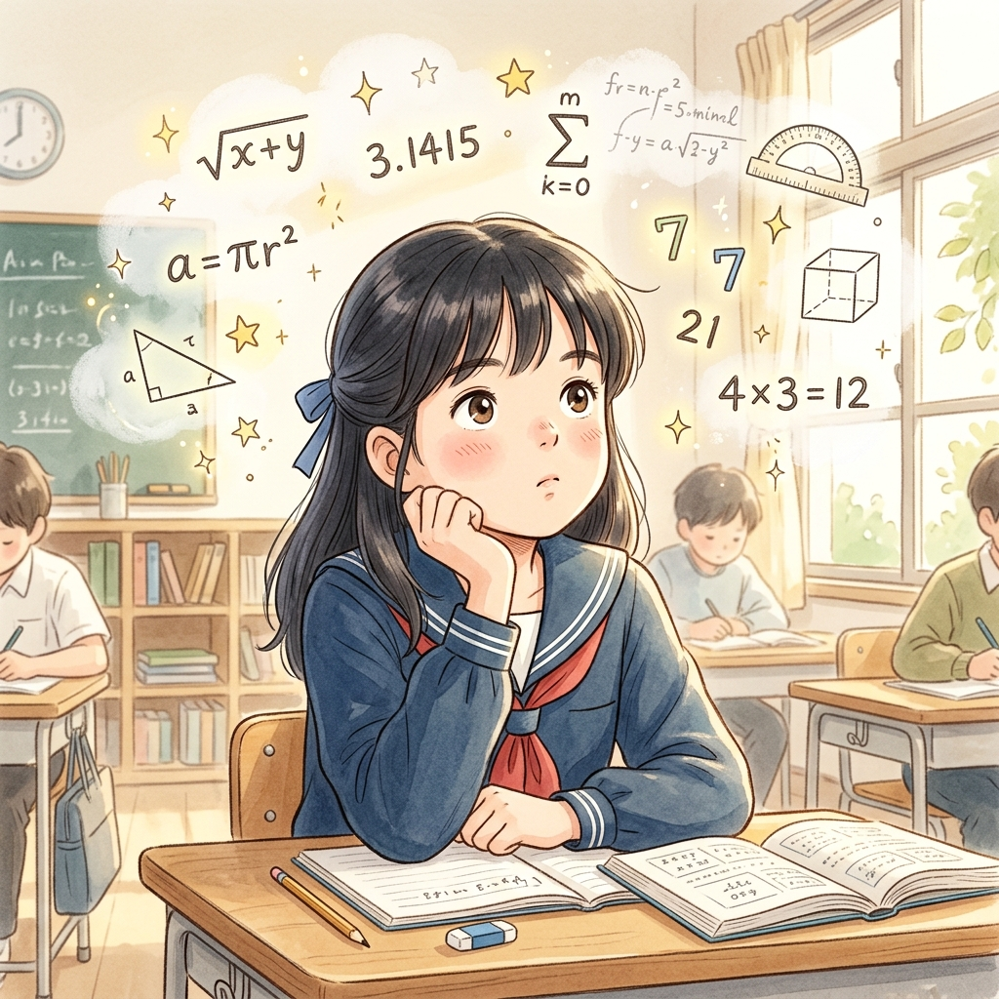
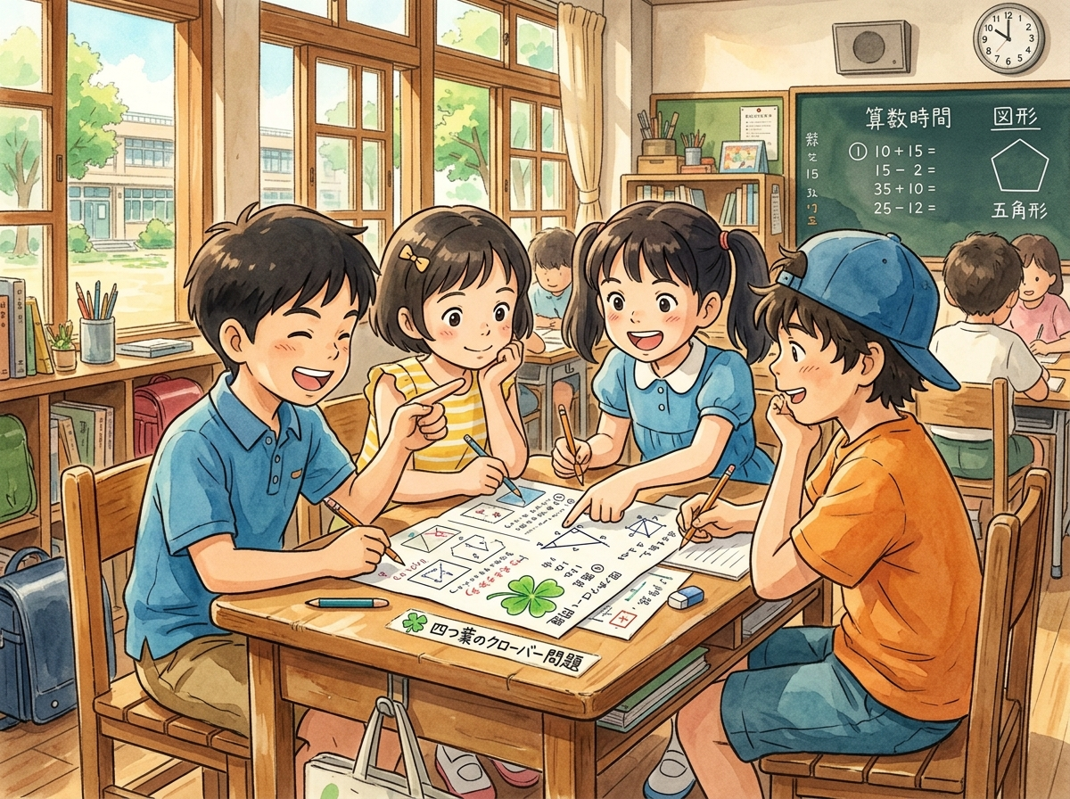
【 南一版 115-1 六年級數學第六單元 】
幾何魔法花窗：四葉草綠地的秘密
學習共同體 公開課 Jumping Task 伸展跳躍任務
（佈題思考版 第2版）
📅 單元統整第 4/4 節 | ⏱️ 課堂 40 分鐘 | 👥 4人異質協同共學 | ✨ 佈題引導・自主探究

Slide 2

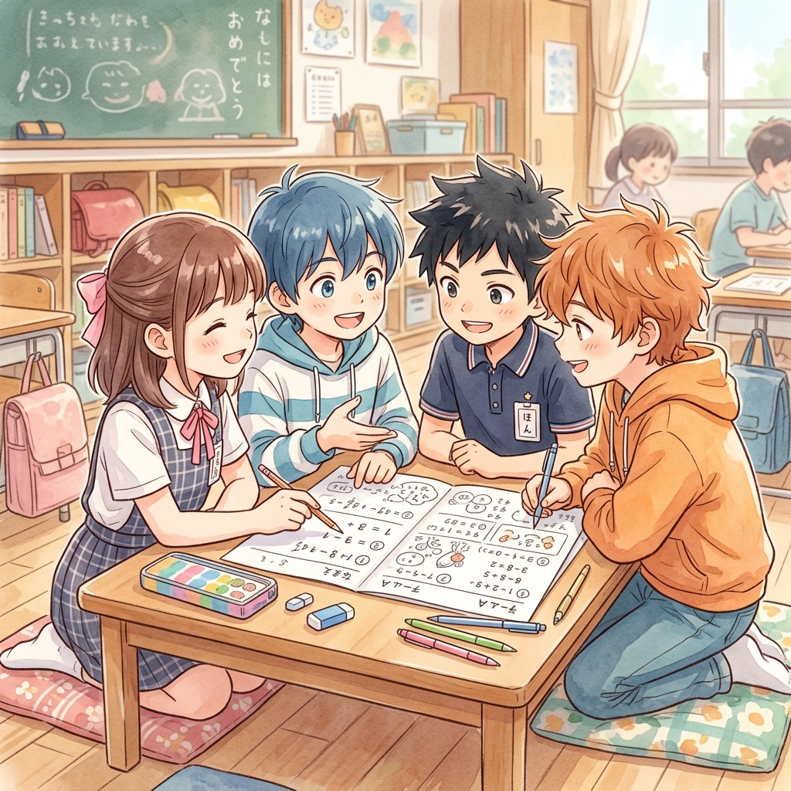
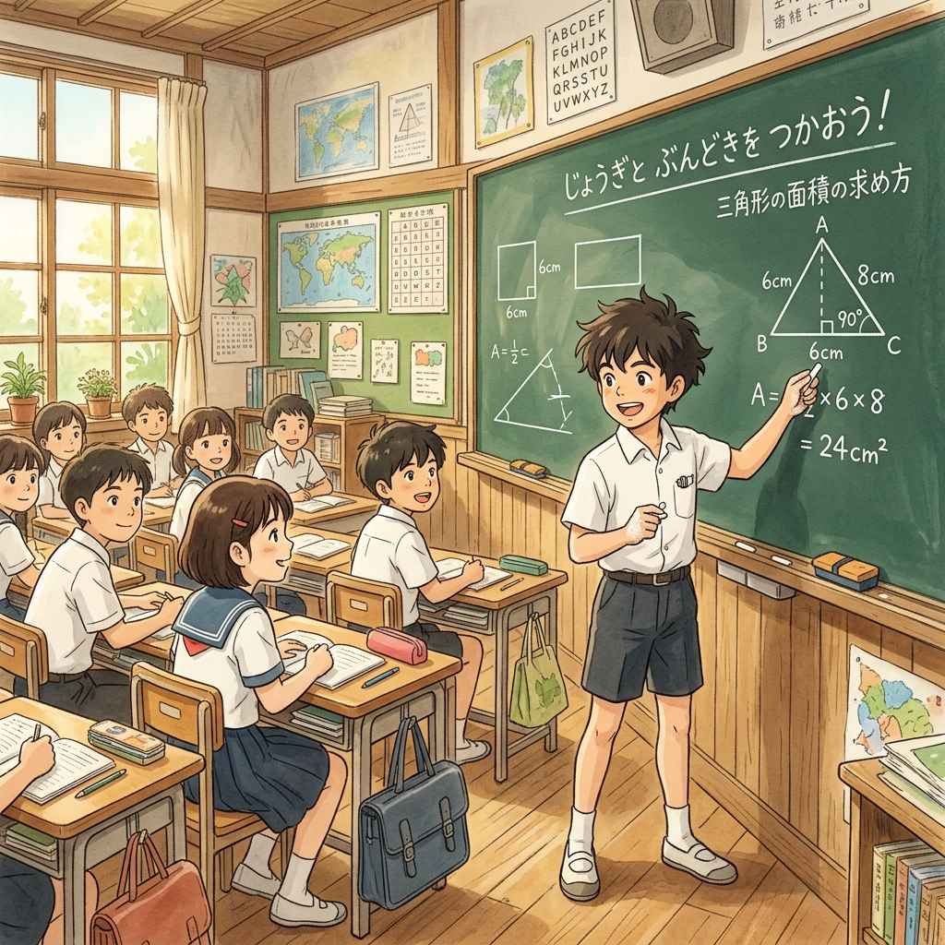

🤝 課堂約定：營造潤澤與安全的學習場域 [學習共同體常規]
👂 專注傾聽 (Listening)
同伴發言時身體自然轉向他，用溫和眼神注視，聽清楚同伴的算式與想法。
💬 耳語對話 (Whispering)
組內討論請用小組聽得清楚、鄰組不受干擾的耳語音量，保持安心沉靜氛圍。
🙋 勇於說「我不懂」 (Inquiry)
「我不懂」是課堂上最珍貴的禮物！勇敢說出困惑，邀請全組夥伴一起把幾何看明白。
🧩 互惠協同 (Reciprocal)
每位同學都在學習單記錄想法，透過幾何圖形彼此鷹架、沉澱思考、共同頓悟！

Slide 3
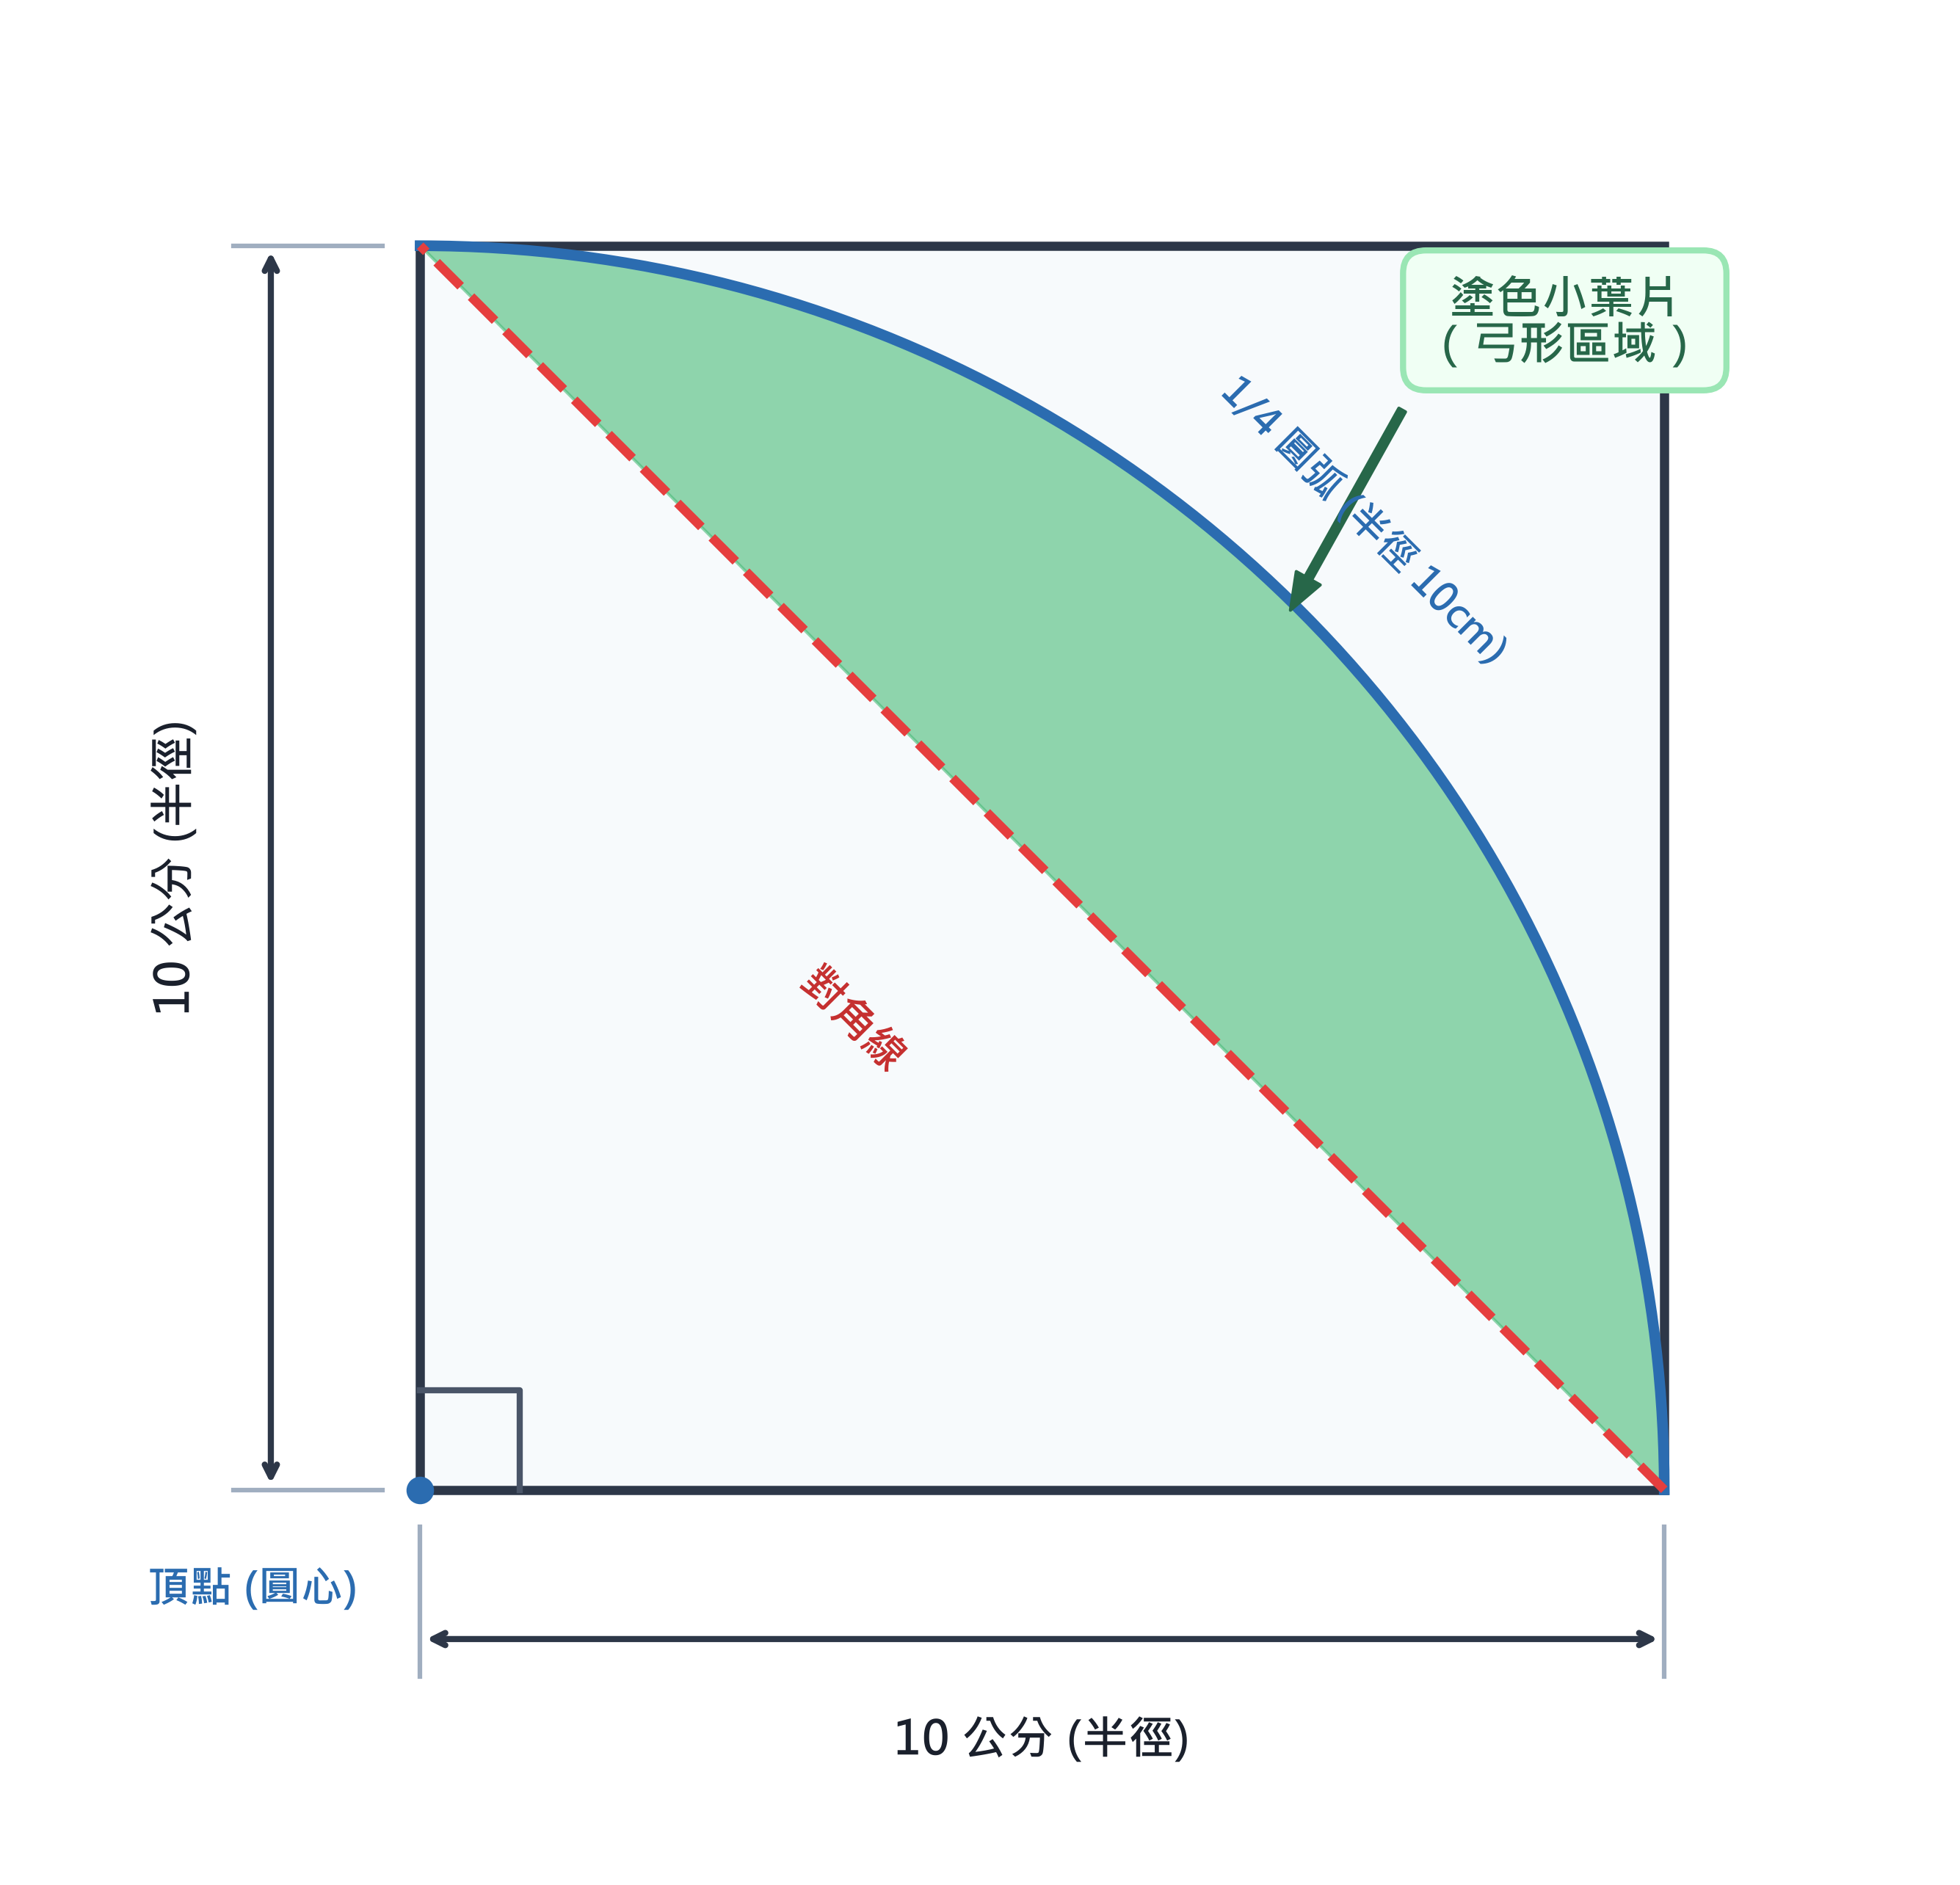
🌱 第一關：暖身自學 —— 尋找神奇小鑰匙 [個人自學 5 分鐘]
【基礎任務：暖身探究】
在一個邊長 10 公分 的正方形中：
① 以頂點為圓心、半徑 10 公分畫 1/4 圓扇形。
② 連接對角線形成等腰直角三角形。
★ 請算出塗色「小葉片（弓形）」的面積是多少平方公分？
（圓周率請以 3.14 計算）
⏳ 請在學習單【暖身自學區】獨立動筆！

Slide 4
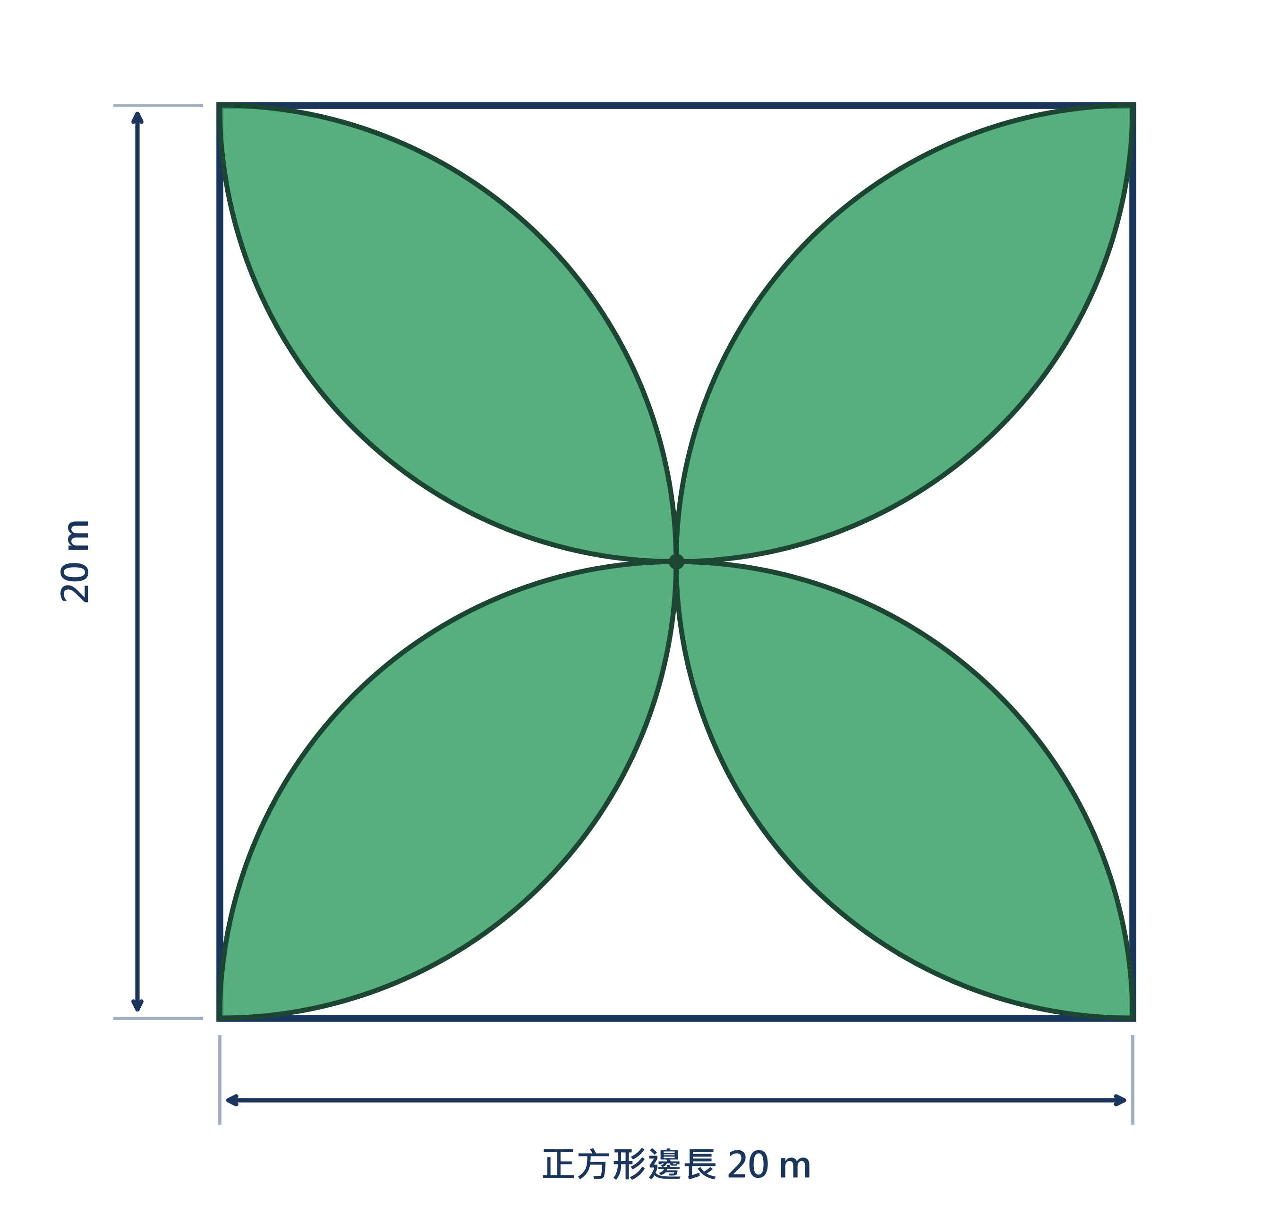
🚀 第二關：Jumping Task 伸展跳躍挑戰 [小組共學 15 分鐘]
🏫 智慧綠能校園景觀設計
學校要在中庭鋪設一塊邊長 20 公尺 的正方形草坪。設計師在草坪中央規劃了一座美麗的「四葉草花壇」（如右圖綠色區域）。
📐 幾何條件：
① 大正方形草坪邊長為 20 公尺。
② 四片花瓣由對稱等半徑圓弧圍成，對稱朝向四個角落。
★ 伸展挑戰：這 4 片花瓣的總面積是多少平方公尺？
（圓周率請以 3.14 計算）
👥 4 人小組協同探究：彼此傾聽、嘗試畫出輔助線！

Slide 5
🗣️ 組間互學：策略一 —— 分割小正方形法（最直觀正解） [化繁為簡・經驗遷移]
【幾何切割思維】
將 20m × 20m 大正方形，沿著十字中線切成 4 個 10m × 10m 的小正方形！
🔍 觀察每一個 10×10 小正方形：
• 內部獨立裝有一整片斜向對角線花瓣！
• 一整片花瓣剛好由 2 個 暖身題單葉片組成！
✨ 單片花瓣面積 ＝ 28.5 × 2 ＝ 57 (m²)
【全域算式推導】
1️⃣ 1 片暖身單葉片（弓形）：
10 × 10 × 3.14 × (1/4) － 10 × 10 ÷ 2 ＝ 28.5 (m²)
2️⃣ 1 片完整花瓣（2片弓形）：
28.5 × 2 ＝ 57 (m²)
3️⃣ 4 個小正方形共有 4 片花瓣：
57 × 4 ＝ 228 (m²)
💡 策略點評：將未知大任務轉化為 4 個已知的暖身小正方形，全班都能秒懂！

Slide 6
✨ 組間互學：策略二 —— 容斥神解法（總和扣全域） [大局觀・容斥原理]
【容斥原理（幾何重疊透視）】
在 4 個 10×10 小正方形中，共有 8 個 1/4 圓扇形！
🌈 幾何重疊現象：
• 8 個 1/4 圓扇形鋪滿了整個 20×20 大正方形。
• 四個角落各花瓣區域被兩個扇形「重複覆蓋了兩次」！
🌟 8 個 1/4 圓扇形總和（2個整圓）－ 正方形 ＝ 4 片花瓣！
【兩行算式快速解題】
1️⃣ 8 個 1/4 圓總面積（2個整圓）：
2 × (10 × 10 × 3.14) ＝ 628 (m²)
2️⃣ 大正方形面積：
20 × 20 ＝ 400 (m²)
🌟 4 片花瓣總面積：
628 － 400 ＝ 228 (m²)
💡 策略點評：由「分割法」與「容斥法」雙向印證，答案皆為 228 平方公尺，體現數學之美！

Slide 7
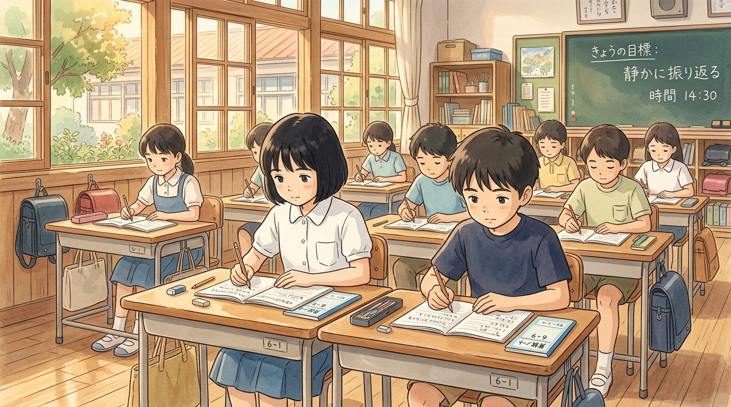
🌟 第三關：導學統整與高光反思 [反思沉澱 8 分鐘]
🧠 幾何大師的思維躍遷
• 化繁為簡（分割法）：將 20×20 大正方形拆解成 4 個熟悉的 10×10 小正方形。
• 整體透視（容斥法）：8 個扇形面積之和扣除正方形全域，重疊即是花瓣。
• 殊途同歸：兩種方法皆算出 228 m²，展現數學對稱與嚴謹！
『分割小方現葉片，重疊扣全見真身！』
📝 學習單反思沉澱（請安靜書寫）
1. 我今天最棒的新發現：
（例如：我發現切成 4 個小正方形每塊剛好有 1 朵花瓣...）
2. 我想感謝同組夥伴：
（例如：謝謝〇〇指出對角線，讓我看懂單葉片 28.5×2 就是花瓣...）

